Slide 1
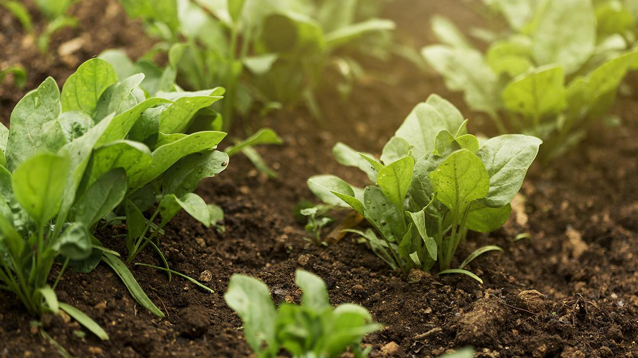
WiSoy
Irrigação e controle inteligente de soja

Slide 2
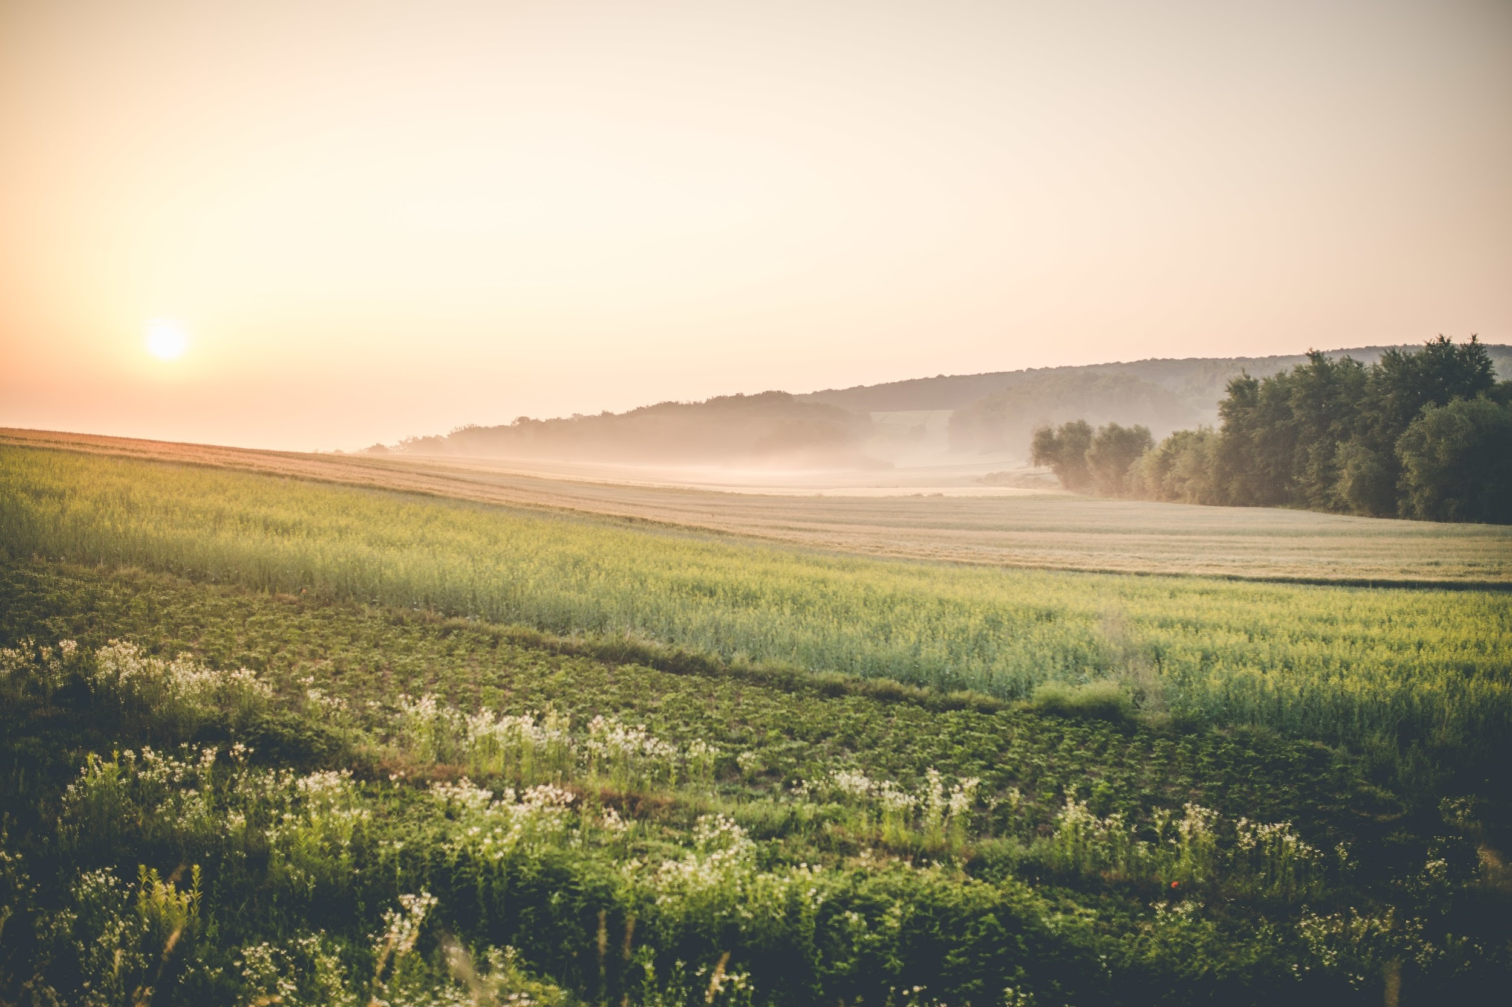
RA: 01211002
RA: 01211039
RA: 01211069
RA: 01211076
RA: 01211088
RA: 01211101
Membros:
Amanda Fruteiro de Lima
Fernanda Chimenez
Jonas Florêncio Silva
Kaio Raphael Zaniboni
Luiz Felipe Dias Ekstein
Matheus Vieck Das Dores

Slide 3
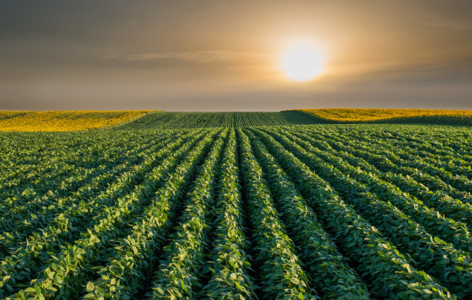
Visão do projeto
(Equipe/Metodologia/Backlog/Gestão de risco)

Slide 4




CONTEXTOO
A soja é a principal cultura do agronegócio brasileiro (óleo utilizado na formulação de margarinas, maioneses, molhos, shoyu, etc.);
Grande demanda populacional.
PROBLEMA / JUSTIFICATIVA
Níveis de umidade menor ou maior do que o ideal;
Irrigação em excesso e tempo gasto para cobertura da área total de produção;
Menor produtividade resulta em necessidade de expansão.
OBJETIVO DA SOLUÇÃO
Captar dados das plantações via sensor e aplicação web para controle e tomada de decisão do cliente.

Slide 5
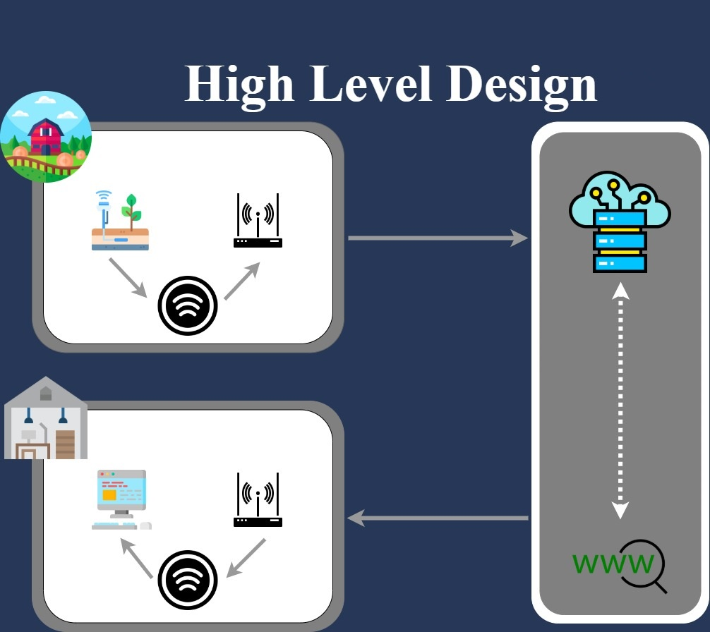

Slide 6
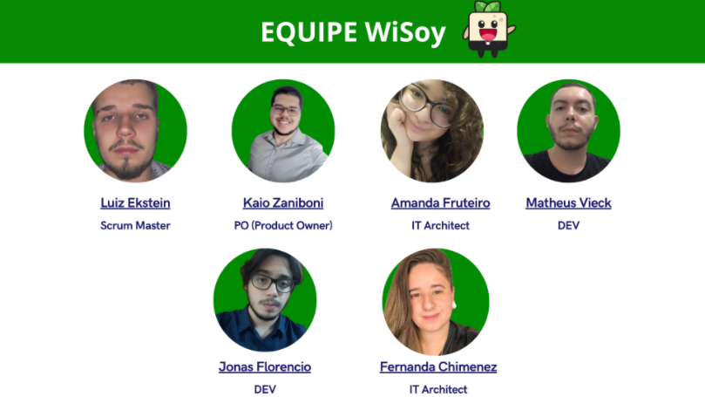

Slide 7
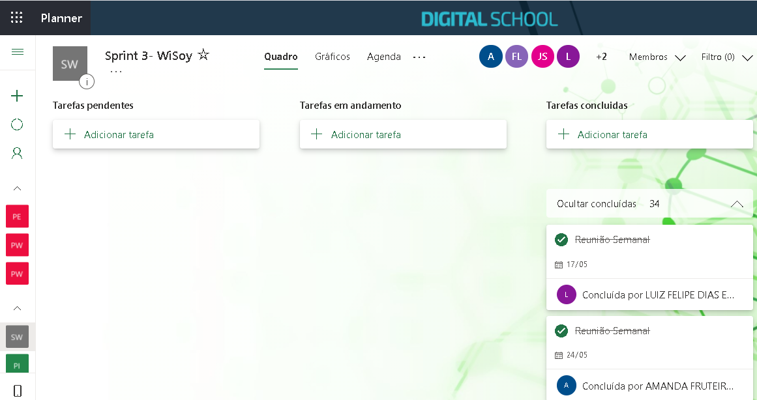
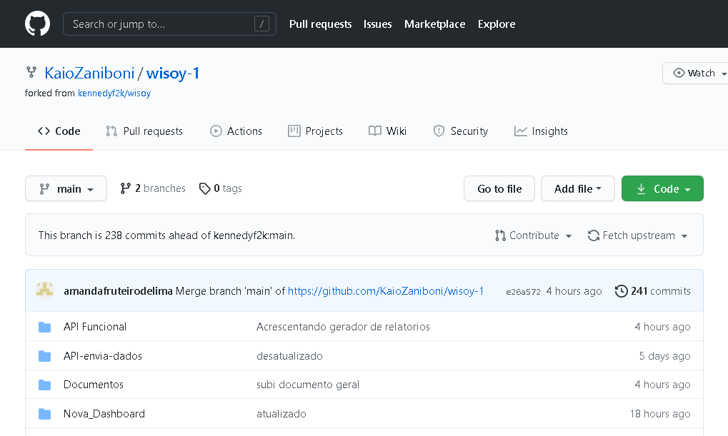
FERRAMENTAS UTILIZADAS

Slide 8
REQUISITOS
Requisitos | Classificação | Fibonacci | Ordem de execução
Simular o Arduino na aplicação web; | Essencial | 5 | 1
Captação dos dados; | Essencial | 5 | 2
Arduino funcionando e recebendo os dados dentro da aplicação web; | Essencial | 5 | 3
Utilizar os sensores; | Essencial | 3 | 4
Realizar uma aplicação web que gere os valores e gráficos relativo à umidade do solo e utilização de água; | Essencial | 13 | 5
Sistema de login e cadastro de usuário, | Essencial | 5 | 6
O banco de dados armazenando informações sobre os sensores. | Essencial | 5 | 7
Uso de ferramentas para gestão de projetos (Microsoft Project/ Planner); | Importante | 3 | 8
Documentação do projeto; | Importante | 3 | 9
Desenvolver o conhecimento básico de Git para aplicação do grupo; | Importante | 3 | 10

Slide 9
GESTÃO DE RISCOS
ID | Descrição dos Riscos | Probabilidade - Baixa -Média -Alta​ | Impacto - Baixo -Médio -Alto | Fator de Risco | Ação -Evitar -Mitigar -Eliminar | Como?
1 | Falta de comunicação | 1 | 3 | 3 | Mitigar | Estabelecer padrão de conversas e feedback durante todo o projeto.
2 | Problemas técnicos no projeto | 2 | 3 | 6 | Mitigar | Revisar e Monitorar integralmente todos os elementos do projeto
3 | Falta de Comprometimento | 1 | 2 | 2 | Eliminar | Exigir a dedicação de todos os membros do grupo dando feedback ao professor para eliminar possíveis impasses
4 | Perda de Arquivos | 1 | 3 | 3 | Eliminar | Criando Backups nas máquinas locais e um repositório em nuvem que possua todo o projeto
5 | Escopo do projeto mal interpretado | 1 | 2 | 2 | Mitigar | Realizando entregas semanais para a validação do projeto
6 | Turn-over de um integrante da equipe | 1 | 3 | 3 | Aceitar | Repasse de atividades, tarefas ou responsabilidades para os demais integrantes do grupo

Slide 10
Desenvolvimento do projeto
(LLD/Modelagem/Analytics)

Slide 11
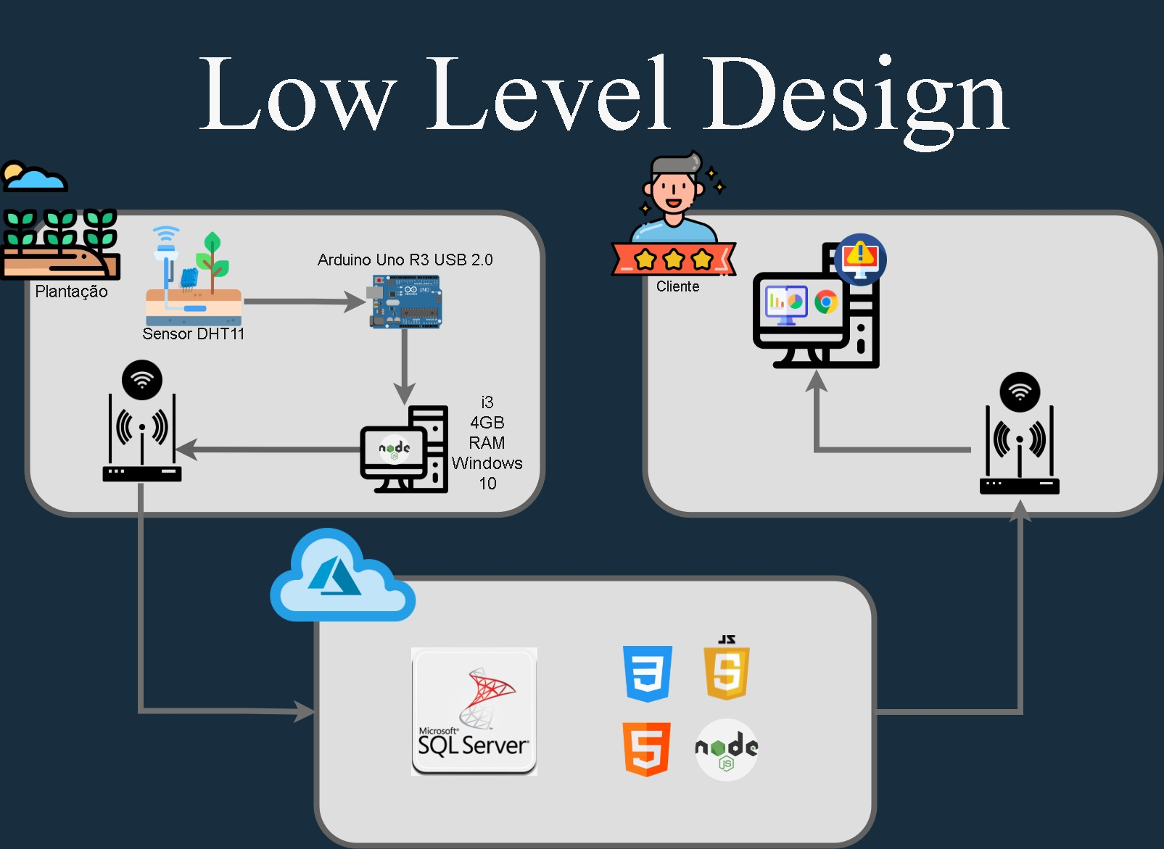

Slide 12
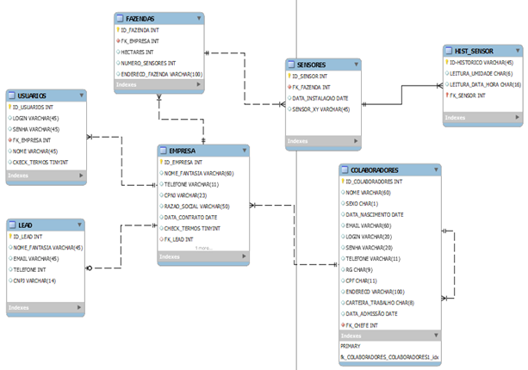
MODELO LÓGICO + SCRIPT

Slide 13
REGRA DE NEGÓCIO:
Um cliente pode ter mais de uma fazenda, porém uma fazenda só pode ter um cliente como dono;
Um cliente pode ter mais de um usuário, porém um usuário só poderá ter um cliente;
Um cliente pode ter sido ou não um lead, porém um lead só pode ter um cliente;
Um cliente pode ter várias ocorrência , porém uma ocorrência pode vir apenas de um cliente;
Um colaborador poderá tomar conta de várias ocorrências, porém uma ocorrência terá apenas um colaborador;
Uma fazenda pode ter vários sensores, porém um sensor tem apenas uma fazenda;
Um sensor tem vários históricos de sensores , porém um histórico de sensor tem apenas um sensor;

Slide 14
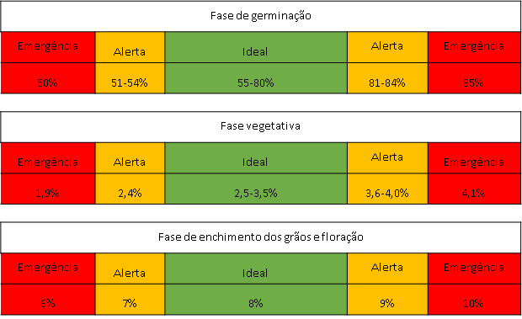
ANALYTICS
Os teores ideais de umidade para cada fase de desenvolvimento podem ser observados abaixo:

Slide 15
Soja

Slide 16
Soja

Slide 17
Soja

Slide 18
Demonstração do Site Institucional/Dashboard
(Site/Cadastro/Login/Dashboard)

Slide 19
SUPORTE AO CLIENTE
(Manual/Atendimento/HelpDesk)

Slide 20
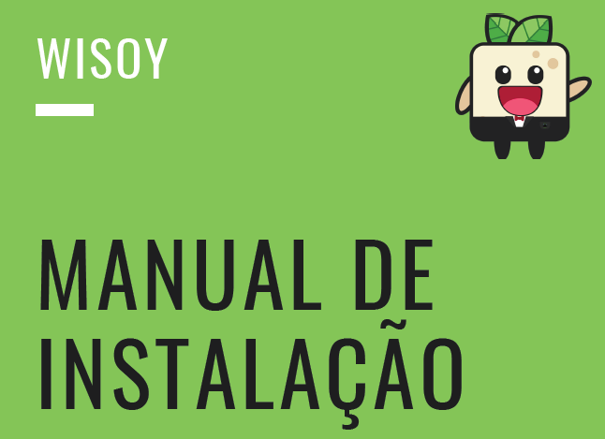

MANUAL DE INSTALAÇÃO

Slide 21
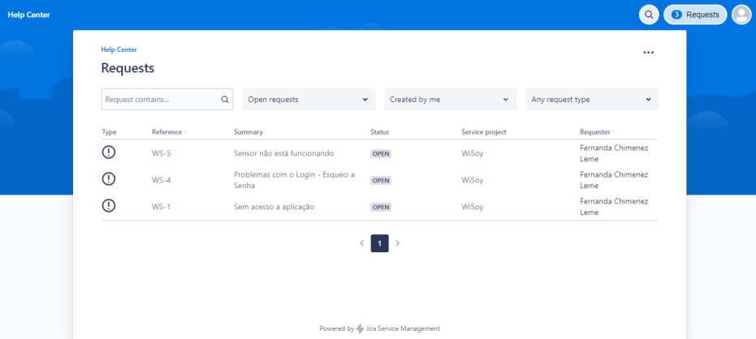
HELPDESK

Slide 22
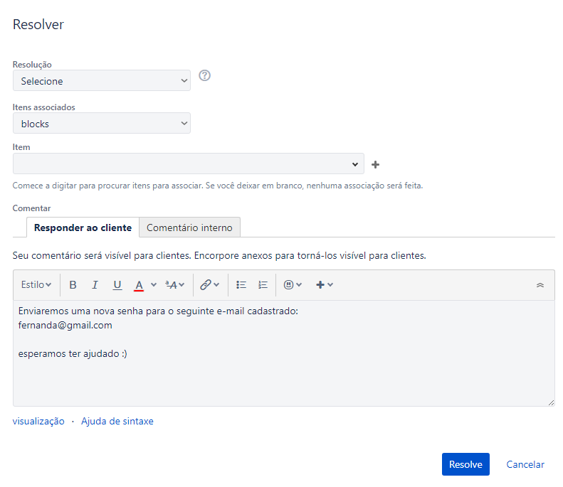
EXEMPLO

Slide 23
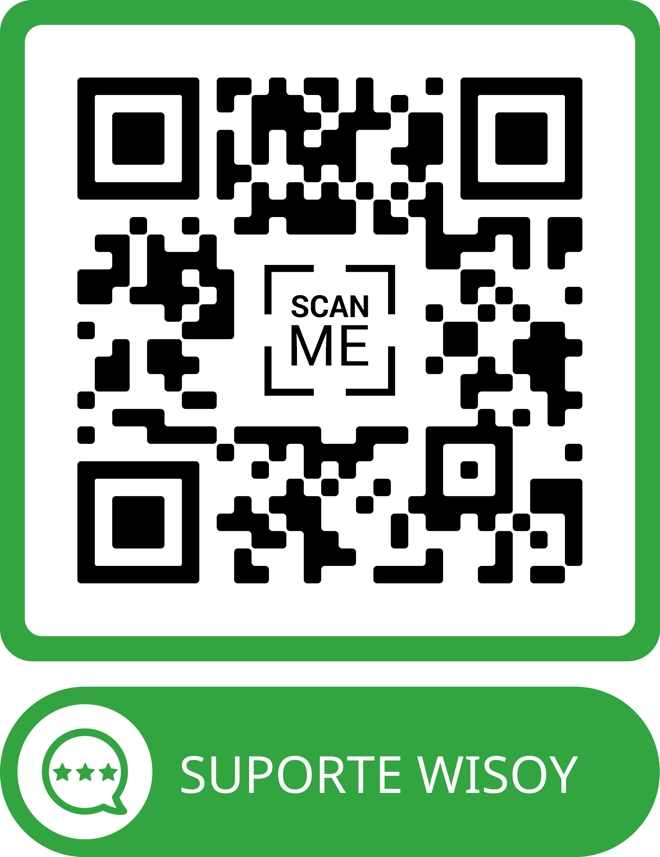
TESTE AO VIVO

Slide 24
CONCLUSÃO
(Aprendizagem/Grupo/Relevância)

Slide 25
Solução inteligente para seu plantio.
Obrigado pela atenção de todos!
Nós somos a WiSoy!

